Slide 1
VERZIONISANJE IZVORNOG KODA
Upravljanje izvornim kodom

Slide 2
Šta je verzionisanje izvornog koda?
Sistem koji pamti promene na fajlovima tako da se može vratiti na neku od prethodnih verzija.
Moguće je vratiti pojedinačni fajl u prethodnu “verziju”, ili čitav projekat
Na engleskom – Version Control (VC)

Slide 3
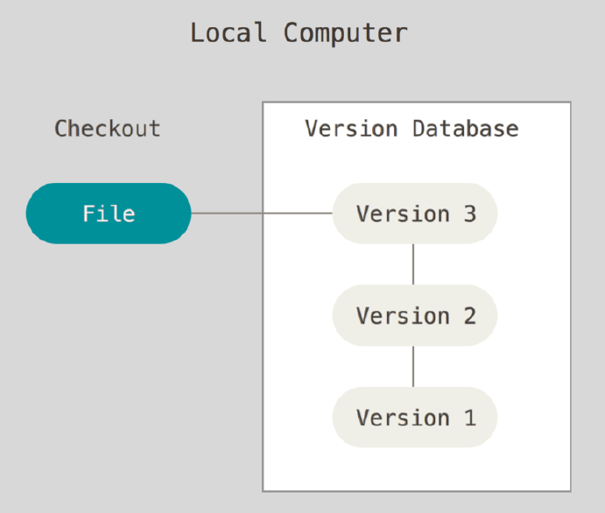
Lokalno verzionisanje
Različiti fajlovi pod različitim direktorijumima

Slide 4
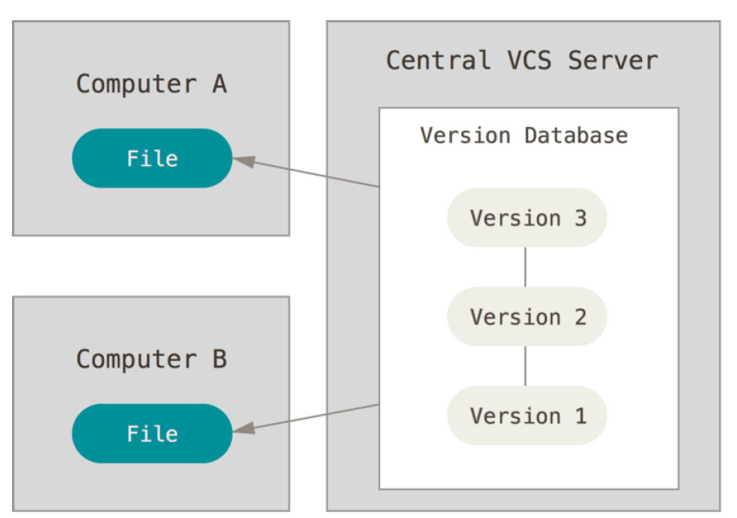
Centralizovano verzionisanje
Jedan centralni server preko kojeg pristupaju pojedinačni korisnici

Slide 5
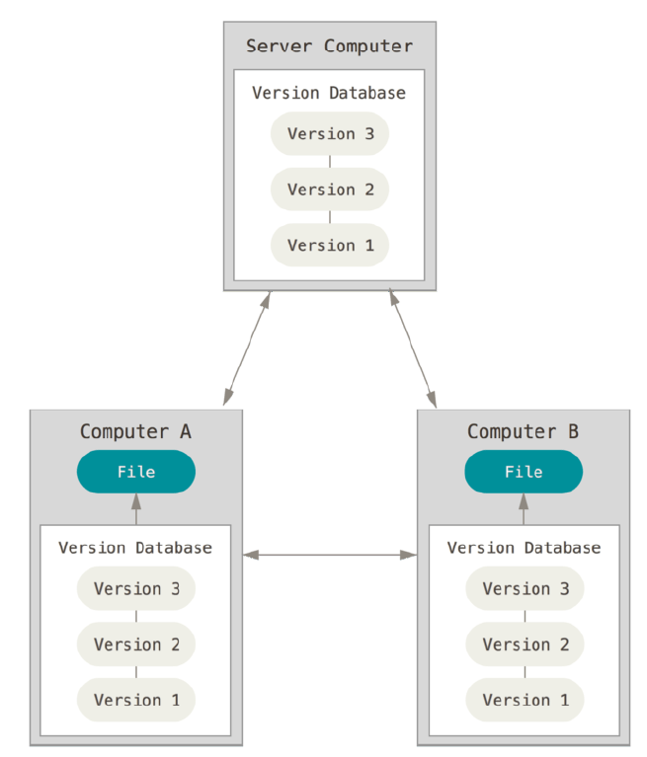
Distributivno verzionisanje
Svaki korisnik ima poptunu repliku “repozitorijuma” sa svim istorijama svih fajlova.

Slide 6
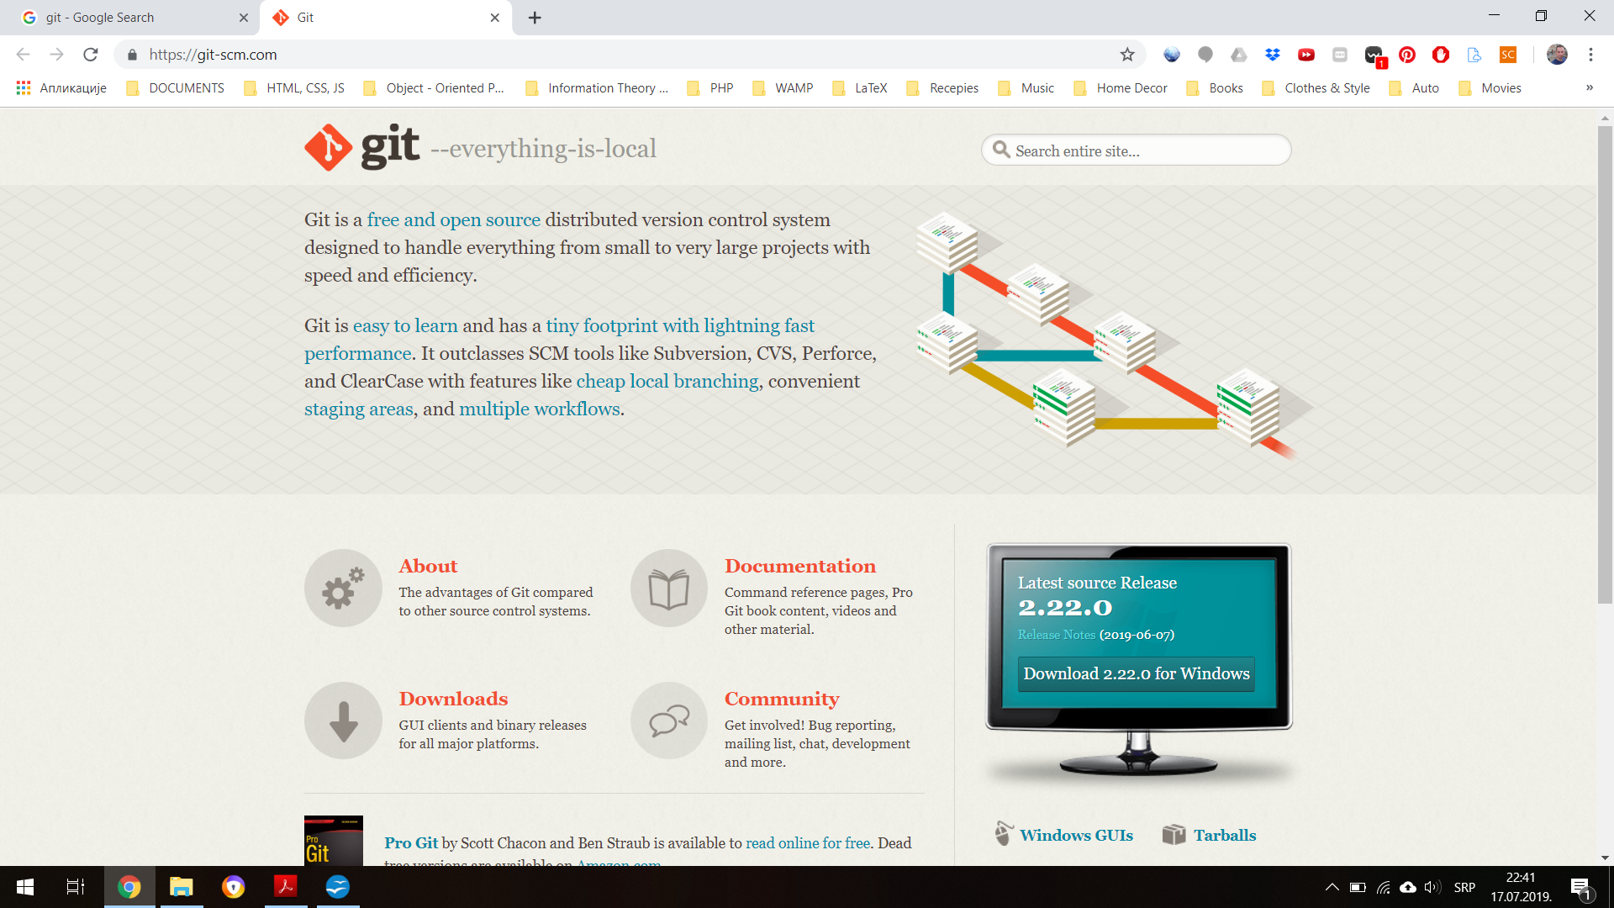
Git
Git – jedan od vodećih softvera za distributivno verzionisanje izvornog koda
Visual Studio Code ima ugrađenu podršku za Git
Instalacioni fajlovi za Git softver se nalaze direkno na sajtu (iz downloads sekcije preuzmite i instalirajte i kod kuće softver koji odgovara vašem računaru):
https://git-scm.com

Slide 7
Kako se radi sa Git-om?
Prvi način je pokretanjem Git komandi pomoću CLI (command-line interface) tj. preko terminala (powershell, cmd, bash)
Prednosti: komande su uvek iste i sve dostupne te je moguće rešiti svaki poblem do kog dođe
Drugi način je korišćenjem nekog GUI (graphical user interface) softwera
Prednosti: lakoća u korišćenju, bolji vizualni pregled promena u vidu spiska fajlova i promena unutar jednog fajla, lako poređenje sa ranijim verzijama

Slide 8
Inicijalno podešavanje Git – a
git version – provera koja verzija je instalirana na računaru
Podešavanje korisnika:
git config --global user.name "John Doe"
git config --global user.email johndoe@example.com
Podešavanje lokalnog repozitorijuma:
git init

Slide 9
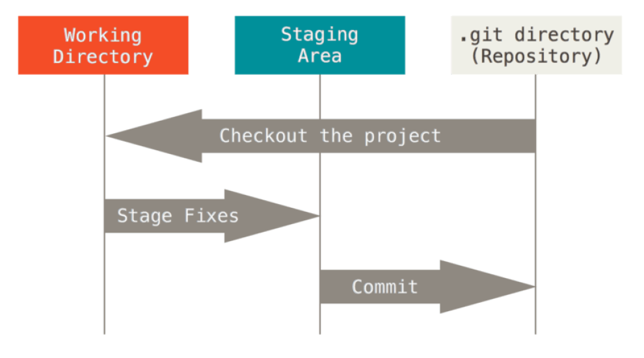
Etape u lokalnom verzionisanju
Sve se radi lokalno!

Slide 10
Komande za verzionisanje
git add index.html – dodavanje fajla u staging prostor
git rm --cached index.html – brisanje fajla iz staging prostora
git add . – dodavanje svih fajlova u staging prostor
git commit –m ‘Poruka’ (komitovanje fajlova iz staging prostora – poruka je obavezna!)

Slide 11

Grananje u git-u

Slide 12
Komande za grananje
git branch test – formiranje nove grane
git checkout test – prelazak na novu granu
git merge test – spajanje grana
git branch –d test – brisanje grane (nakon završetka rada na delu koda)

Slide 13

GitHub
Web server na kojem online možete čuvati vaše repozitorijume
Postoje privatni i javni repozitorijumi.

Slide 14
Razlika između Git-a i Gut Hub-a
Git i GitHub nisu isto!
Git je softver koji nam omogućuje povezivanje sa GitHub-om na na našem računaru
GitHub je sajt i opšte gledano virtualna platforma (popularno nazvano cloud) koja služi za čuvanje verzija koda koja mi budemo pisali

Slide 15
Kreiranje korisničkog profila na GitHub-u
Na sajtu GitHub-a potrebno je napraviti svoj korisnički profil, koji ćemo koristiti tokom kursa
Korisnički profil je potrebno napraviti samo jednom (sign up) a posle toga se samo možemo prijavljivati na taj korisnički profil (sign in)
Vrlo je važno da zapamtite korisničko ime i email koji koristite prilikom kreiranja profila

Slide 16
Povezivanje sa GitHub-om
$ git init
$ git commit -m “first commit”
$ git remote add origin https://github.com/<user.name>/<repo>
$ git push -u origin master

Slide 17
Najčešće komande
Komanda | Objašnjenje
git init | inicijalizacija lokalnog repozitorijuma
git remote add naziv-remote url-do-remote-repo | povezivanje lokalnog sa remote repozitorijumom
git add index.html | dodavanje fajla u staging prostor
git rm --cached index.html | brisanje fajla iz staging prostora
git add . | dodavanje svih fajlova u staging prostor
git commit –m ‘Poruka’ | komitovanje fajlova iz staging prostora – poruka je obavezna!
git pull | Dohvatanje promena sa remote repo-a
git push | Slanje promena na remote repo
git branch test | formiranje nove grane
git switch test | prelazak na novu granu
git merge test | spajanje grana
git branch –d test | brisanje grane (nakon završetka rada na delu koda)

Slide 18
Koraci u radu
Kreiranje repozitorijum
Generisanje prve osnovne verzije – master grana (inicijalni commit)
Preuzimanje poslednje verzije sa servera
Lokalni presek (commit)
Rešavanje mogućih konflikta
Prebacivanje promena sa lokala na server
Grananje (branch) i spajanje grana
Lokalno čuvanje izmenjenih fajlova bez komita (stash)

Slide 19
Detaljno objašnjenje za : Kreiranje novog repozitorijuma
Napraviti novi folder na svom računaru
Otvoriti VS Code i njegov terminal (Terminal + New Terminal)
Otvoriti folder koji smo napraviti u tački 1. (File + Open Folder...)
Proverimo u terminalu putanju do našeg foldera, da li je dobro navedena. Ukoliko nije dobro navedena otvoriti folder opet.

Slide 20
Detaljno objašnjenje za : Kreiranje novog repozitorijuma
Otići na sajt GitHub-a, ulogovati se na svoj profil (ukoliko već niste ulogovani) i kreirati novi, prazan, public repozitorijum koji će predstavljati pandan praznom folderu na našem računaru.
Pošto smo kreirali novi repozitorijum, na ekranu bi trebalo da se prikaže niz komandi (ne isključivati iste)

Slide 21
Detaljno objašnjenje za : Kreiranje novog repozitorijuma
Vratiti se u VS Code i u terminalu se prijaviti na svoj GitHub profil pomoću komandi:
git config --global user.name „vaš_username„
git config --global user.email vaš_email
Username se navodi pod navodnicima. Mail ne navodite pod navodnicima, ali ga „lepite bez razmaka“ odmah nakon user.

Slide 22
Detaljno objašnjenje za : Kreiranje novog repozitorijuma
Pratimo instrukcije sa GitHub sajta koje smo dobili prilikom kreiranja novog repozitorijuma i u konzolu VS Code unosimo: git init git commit -m "first commit“ git remote add origin putanja.git git push -u origin master

Slide 23


Detaljno objašnjenje za : Kreiranje novog repozitorijuma
Da bismo proverili da li radi postavljanje fajlova na GitHub, odemo u VS Code i tamo napravimo i sačuvamo neki novi fajl
Otvorimo Source Control
Kliknemo na Stage All

Slide 24

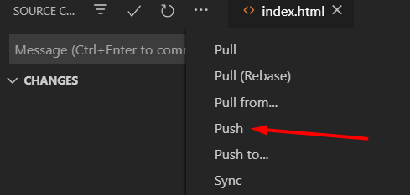
Detaljno objašnjenje za : Kreiranje novog repozitorijuma
Kliknemo na Commit, napišemo obavezno poruku koju želimo da dodelimo napravljenim promenama i pritisnemo taster enter
Kliknemo na push (ili u komandnoj liniji ukucamo git push) kako bi se izmene prosledile na GitHub

Slide 25
Detaljno objašnjenje za : Kreiranje novog repozitorijuma
Vratimo se na GitHub sajt, osvežimo stranicu i proverimo da li se tu nalazi fajl sa verzijom koda koju smo upravo dodali
Kada vršimo izmene u VS Code ili dodajemo nove fajlove, ponoviti postupak iz tačaka 10, 11, 12, 13 i 14 u navedenom redosledu

Slide 26
Detaljno objašnjenje za : Kreiranje novog repozitorijuma
Napomena: Ukoliko radite na računaru koji koristi više korisnika, možda će biti potrebno da se „odjavite“ sa git-a drugog korisnika i to sledećim postupkom:
Control Panel
System and Security
User Account
Credital Manager
Windows Credentials
U github sekciji označiti Remove

Slide 27
Detaljno objašnjenje za : Preuzimanje repozitorijuma sa Git-a
Ulogujte se na GitHub sajt (ukoliko već niste ulogovani)
Kliknite na Clone or download i iskopiramo link (URL adresu) koja je automatski generisana
Napravite folder na svom računaru gde želite da sačuvate repozitorijum koji preuzimate sa GitHub-a
Otvorite napravljeni folder pomoću VS Code (File + Open Folder...)

Slide 28
Detaljno objašnjenje za : Preuzimanje repozitorijuma sa Git-a
Otvoriimo terminal u VS Code (Terminal + New Terminal)
U terminalu ukucajte sledeću komandu:
git clone ...
gde umesto ... treba nalepiti/upisati link koji smo preuzeli sa Git Hub sajta koji nam služi za kloniranje željenog repozitorijuma

Slide 29
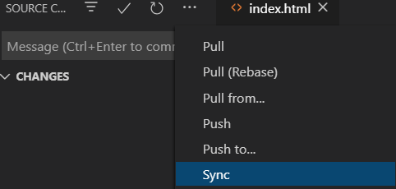
Detaljno objašnjenje za : Sinhronizaciju podataka
Najjednostavnija provera sinhronizacije podataka je tako da napravimo neki novi fajl direktno na GitHub-u
Vratimo se u VS Code, kliknemo na Sync
Proverimo u listi naših fajlova u VS Code da li se fajl sa Git Hub-a sada tamo nalazi

Slide 30
Detaljno objašnjenje za : Sinhronizaciju podataka
Sinhronizaciju fajlova je naročito praktično vršiti kada radite kod kuće i na času na istom projektu, ali na različitim računarima. Tada možete lako da sinhronizujete fajlove tako da i kod kuće i na času imate najnoviju (poslednju) verziju svog koda.

